Slide 1

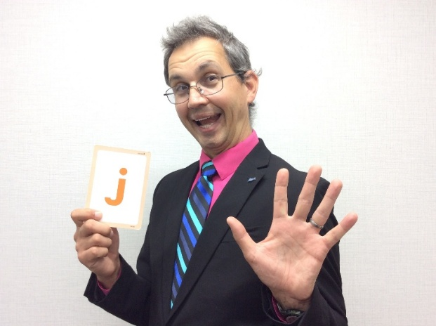
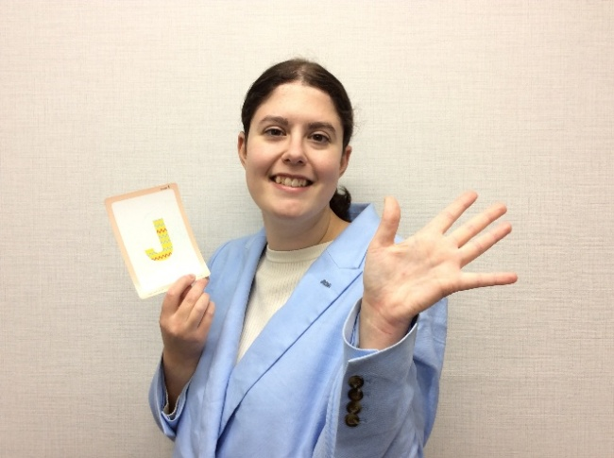

AEON KIDS
イーオンこども英会話
English Day
◆英語絵本の読み聞かせ会◆
対象：1歳～6歳親子
【スケジュール】 各回30分
9/5（土） 11：00 10/1(木) 16：00
9/9（水） 16：00 10/3(土) 11：00
9/16（水） 16：00 10/14(水)16：00
9/19（土） 11：00 10/17(土) 11：00
9/27（日） 14：00
ジェイ先生
ジェシカ先生
【場 所】 英会話イーオン甲府オリオン通り校
【定 員】 4組（8名）
【参加費】 無料
【申込方法】 電話予約 ☎：055-235-7696
【営業時間】火～金：12:00-21:00 土：10:00-19:00

